Slide 4
2 | 1 | 4; 7 | 3 | 6 | 5
о | р | а | м | к | ш
ромашка
2 | 4 | 1;8 | 3 | 6 | 5 | 7
н | и | а | т | о | л | п
антилопа

Slide 5
2 | 1;5 | 4 | 3 | 7 | 6
е | г | р | о | н | и
георгин
2;4;7 | 1 | 5 | 3 | 8 | 6
у | б | н | р | к | д
бурундук

Slide 6
2;5 | 1 | 3 | 7 | 6 | 4
и | г | а | т | н | ц
гиацинт
2;4 | 3 | 1 | 5 | 7 | 6;8
е | р | ч | п | х | а
черепаха

Slide 7
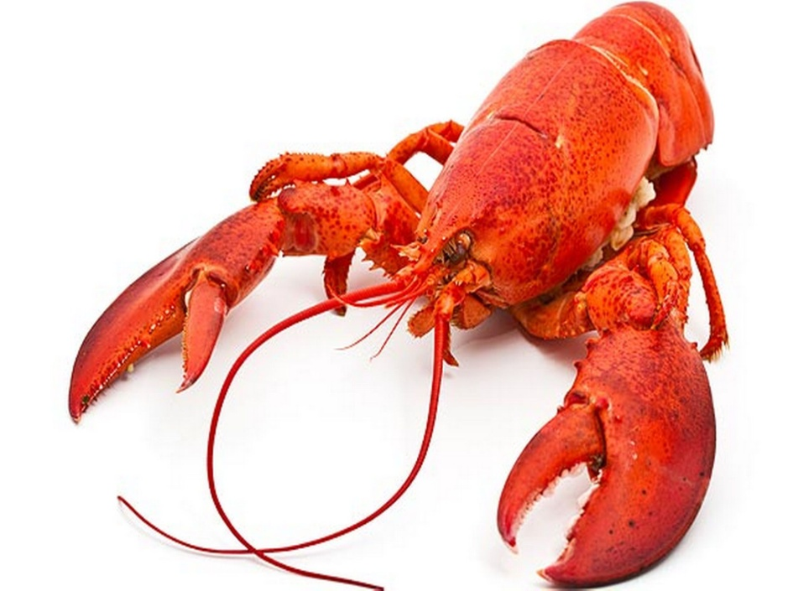
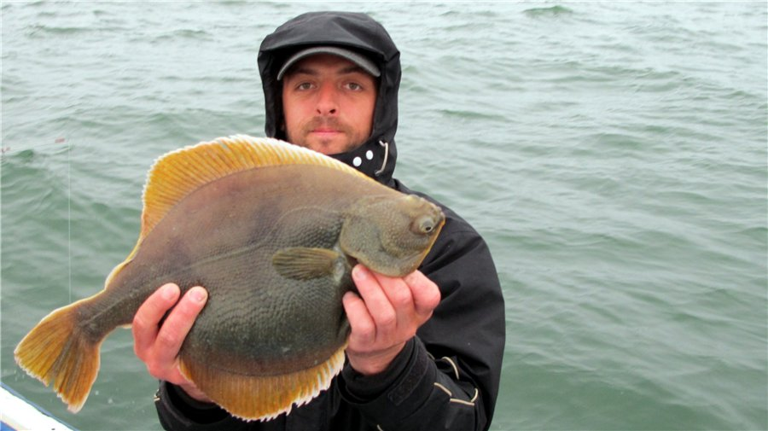
1)кмореамморебалмореа 2)оммореаморер

Slide 8
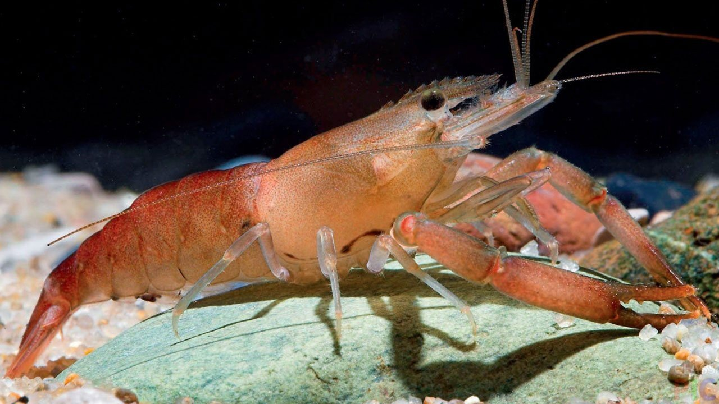
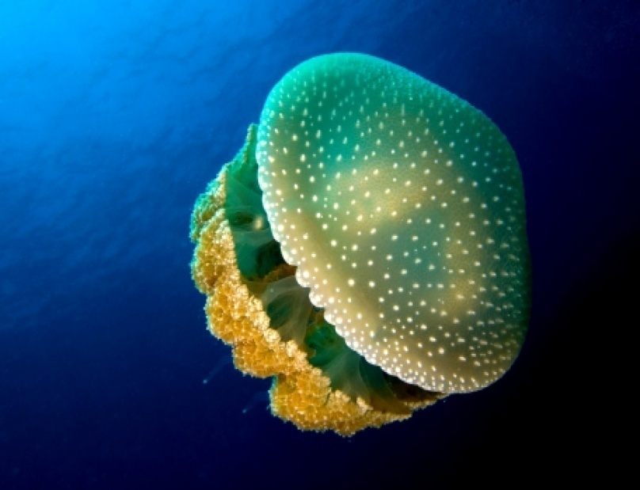
1)кремореветморека 2)моремеморедумореза

Slide 9
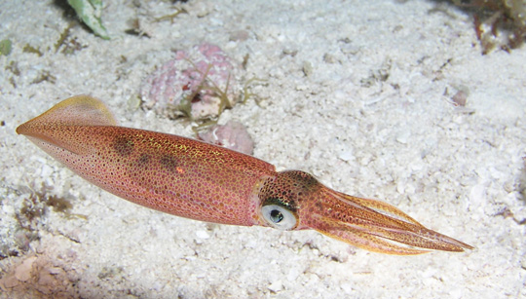
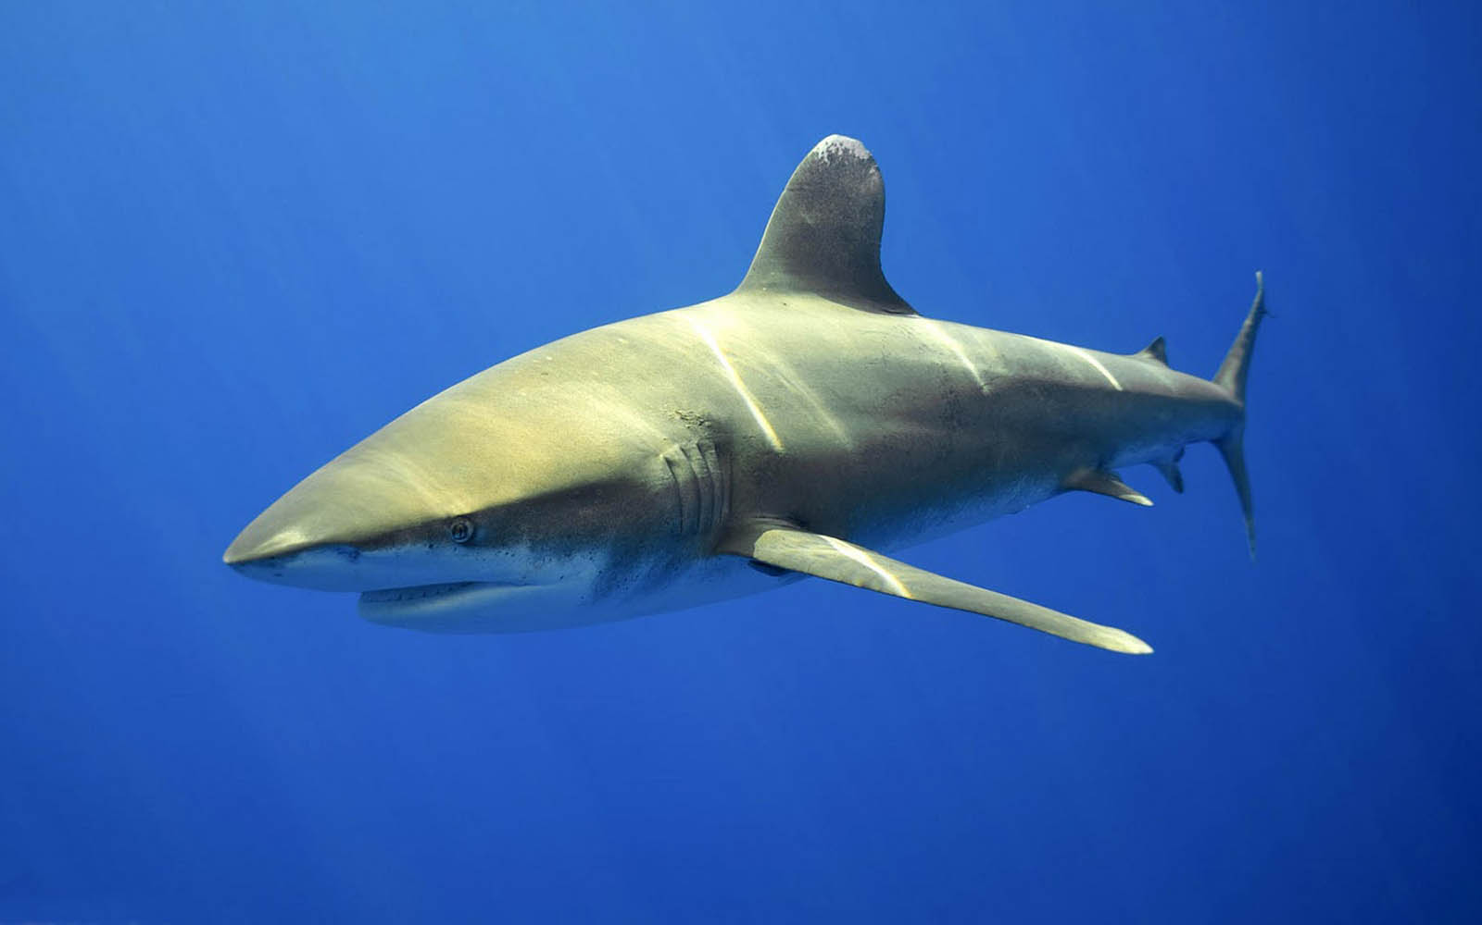
1)кмореальморемар
2)аморекуморелмореа

Slide 10
1.Сеня вез воз сена. 2. Около кола бьют в колокола.
3. Краб крабу сделал грабли. 4. Оса боса и без пояса.
5. Влас у нас, Афанас у вас.
6.У четырех черепашек четыре
черепашонка.

Slide 11
1) Аппетит проходит во время еды. 2) Знает мошка, чьё мясо съела.

Slide 12
1)Чем бы дитя ни тешилось, лишь бы не плавало. 2) Машу маслом не испортишь.

Slide 13
1)Лес рубят – кепки летят. 2)Уменье – свет, а неуменье – тьма.

